Slide 1
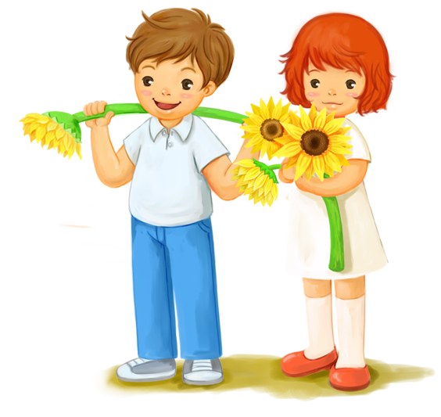

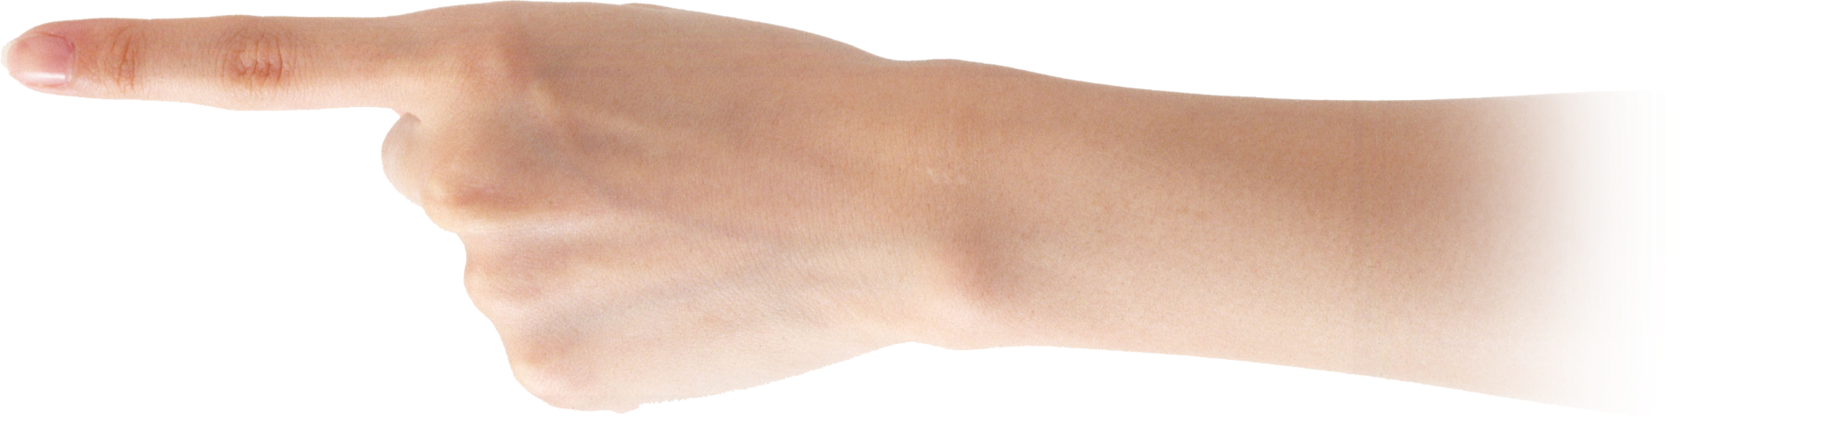
01
KHỞI ĐỘNG

Slide 2
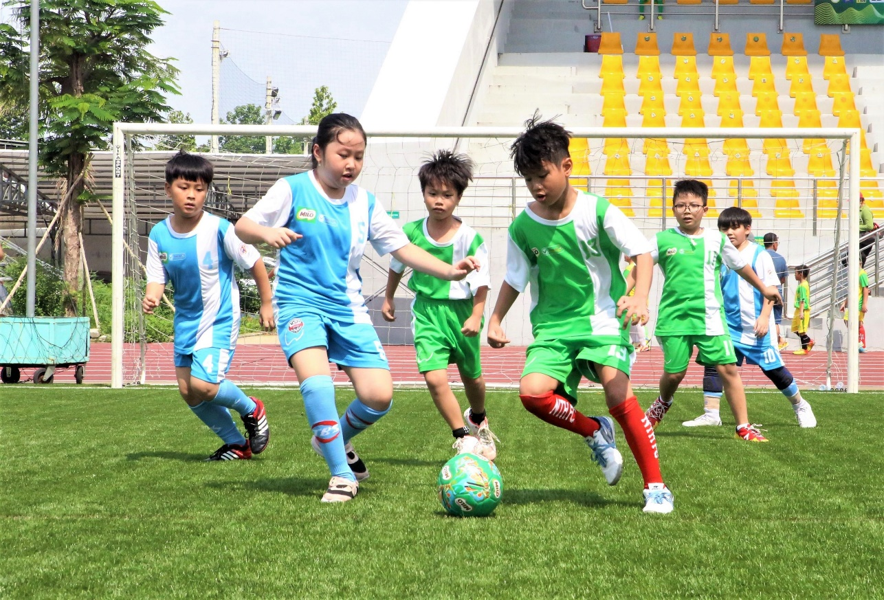
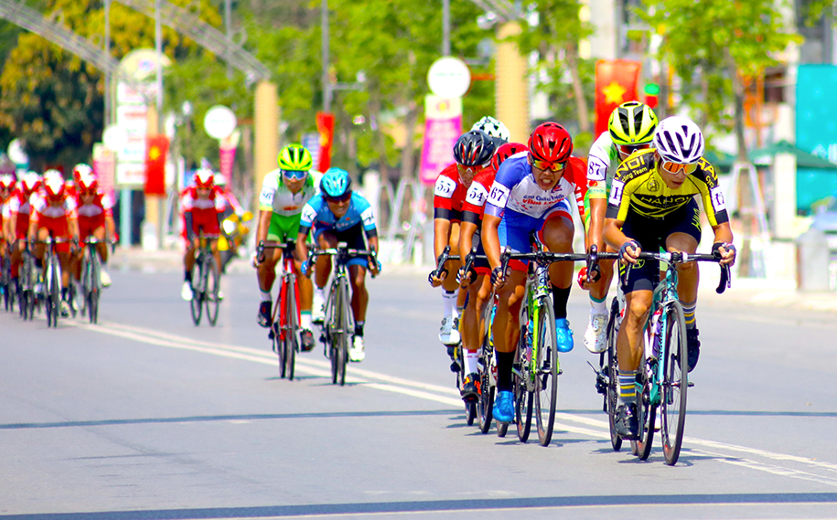

Sau khi luyện tập thể dục thể thao, da chúng ta có hiện tượng tiết mồ hôi. Hiện tượng này có ý nghĩa như thế nào với cơ thể con người?
Notes:
GV dẫn dắt vào bài mới: Da ngăn cách tác nhân bên ngoài xâm nhập vào cơ thể. Ngoài việc bài tiết mồ hôi, da còn có nhiều chức năng quan trọng khác. Vậy da có cấu trúc như thế nào để thực hiện chức năng của da?

Slide 3
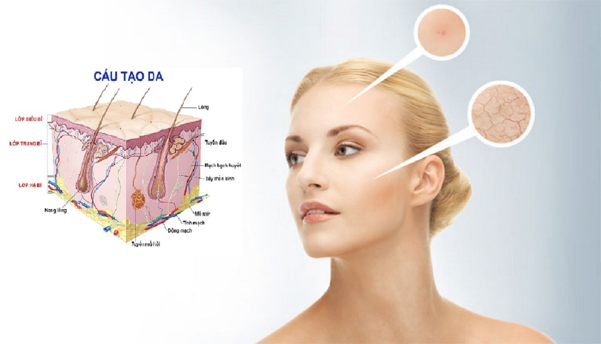
BÀI 39. DA VÀ ĐIỀU HÒA THÂN NHIỆT Ở NGƯỜI

Slide 4

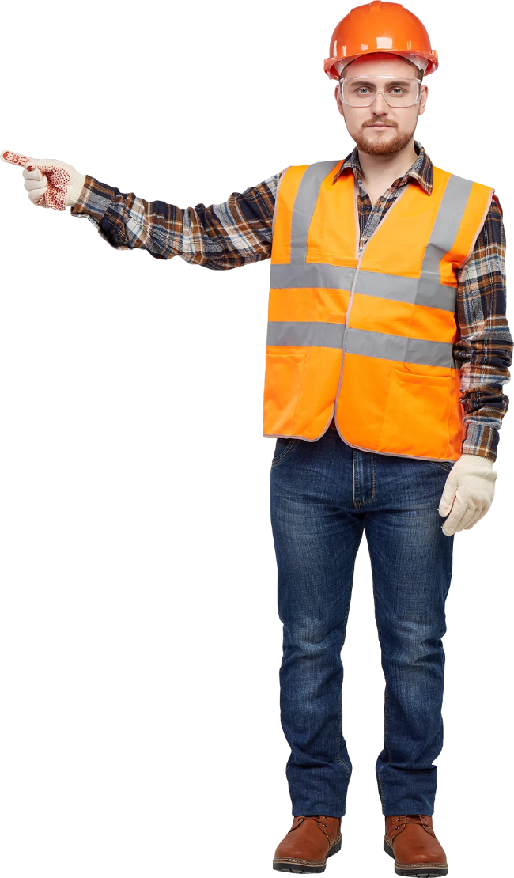

02
HÌNH THÀNH
KIẾN THỨC
I. Da ở người
1. Cấu tạo và chức năng của da.

Slide 5

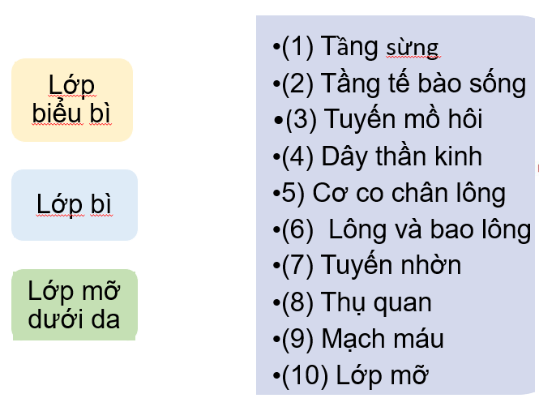
HOẠT ĐỘNG NHÓM
HS quan sát H39.1 SGK - Cấu tạo của da, chú ý vị trí của các lớp biểu bì, lớp bì và lớp mỡ → nghiên cứu thông tin mục I.1 trang 160-161 SGK, thảo luận nhóm 5 phút hoàn thành nhiệm vụ sau:
PHIẾU HỌC TẬP 1 Dùng mũi tên chỉ các thành phần cấu tạo của các lớp biểu bì, lớp bì và lớp mỡ dưới da trong sơ đồ bên: Từ thành phần cấu tạo của da. Hãy trả lời các câu hỏi sau: - Vì sao ta nhận biết được nóng lạnh, độ cứng mềm của vật khi tiếp xúc? - Khi trời nóng hay lạnh quá, da có phản ứng như thế nào? - Lớp mỡ dưới da có vai trò gì?

Slide 6
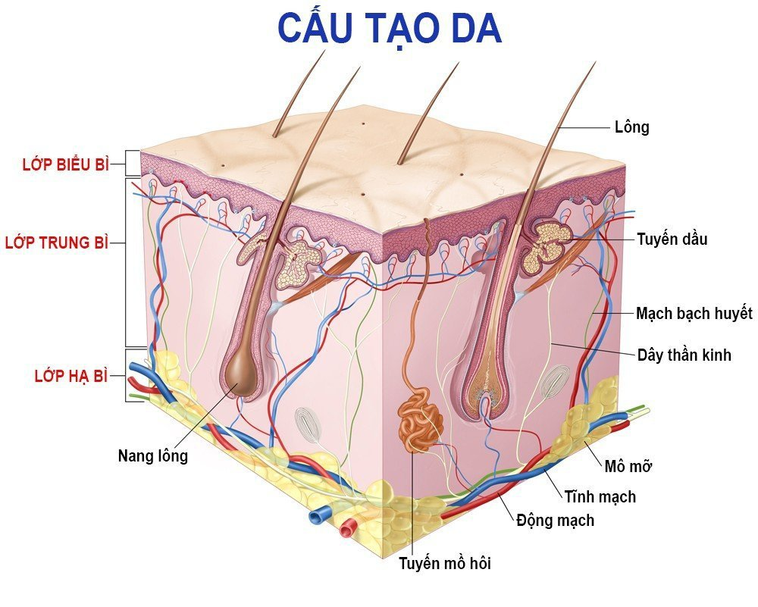
KẾT QUẢ PHIẾU HỌC TẬP 1
Câu 1.
(1) Tầng sừng
(2) Tầng tế bào sống
(3) Tuyến mồ hôi
(4) Dây thần kinh
5) Cơ co chân lông
(6) Lông và bao lông
(7) Tuyến nhờn
(8) Thụ quan
(9) Mạch máu
(10) Lớp mỡ
Lớp biểu bì
Lớp bì
Lớp mỡ dưới da

Slide 7
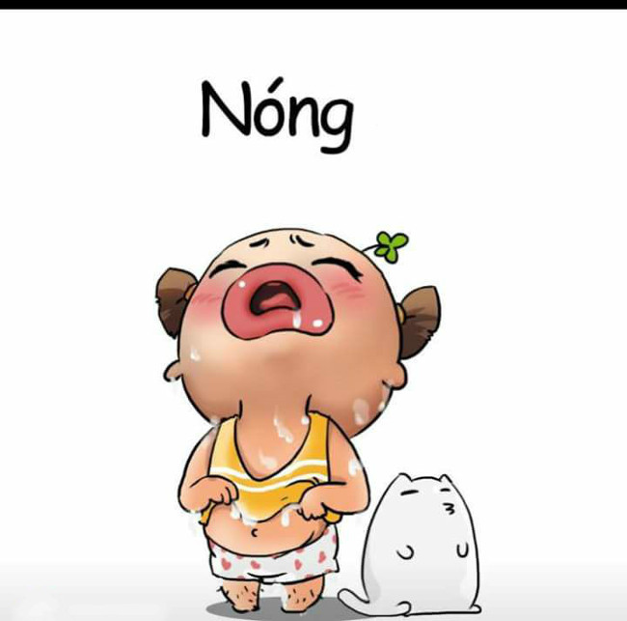
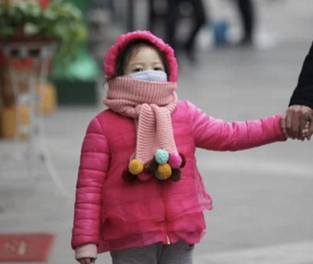
KẾT QUẢ PHIẾU HỌC TẬP 1
Câu 2.
- Ta nhận biết được nóng lạnh, độ cứng mềm của vật khi tiếp xúc nhờ thụ quan ở da
- Khi trời nóng, mao mạch dưới da dãn, tuyến mồ hôi hoạt động mạnh; khi trời lạnh, mao mạch co lại, cơ chân lông co.
- Lớp mỡ dưới da chống ảnh hưởng cơ học và cách nhiệt.

Slide 8
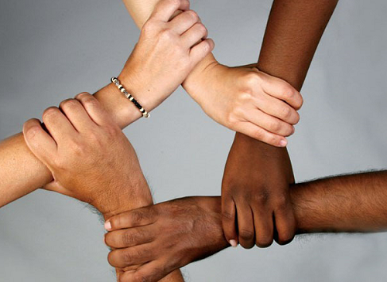
CH 1: Đặc điểm nào của da giúp da thực hiện chức năng bảo vệ?
TL: các sợi mô liên kết chặt chẽ với nhau, tuyến nhờn và lớp mỡ dưới da giúp bảo vệ da.
CH 2: Vì sao có nhiều màu da khác nhau như: trắng, vàng, đen?
TL: Màu da của mỗi người khác nhau là vì nó tùy thuộc vào hắc tố melanin có trong da. Da càng chứa nhiều melanin hơn thì màu của nó càng sẫm hơn (tức là màu đen hoặc nâu), còn chứa ít melanin hơn thì màu của nó sẽ nhạt hơn (tức là vàng hoặc trắng).
Notes:
Từ phần thảo luận giáo viên đặt câu hỏi chốt lại: Chức năng của da là gì?

Slide 9

Kết luận:
- Da có cấu tạo gồm 3 lớp: Lớp biểu bì, lớp bì và lớp mỡ dưới da?
- Da có chức năng bảo vệ cơ thể, điều hòa thân nhiệt, bài tiết, tiếp nhận kích thích từ môi trường.

Slide 10
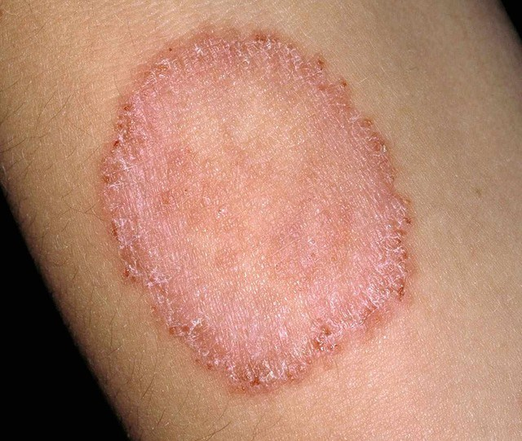
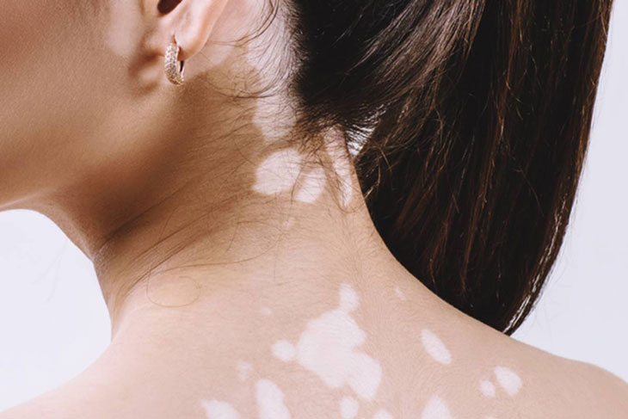
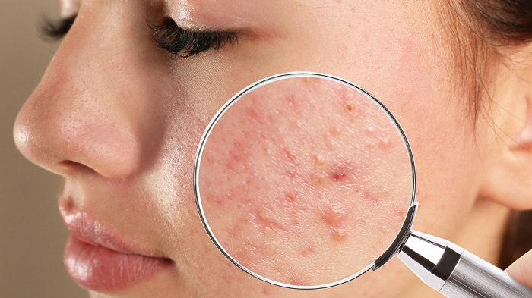
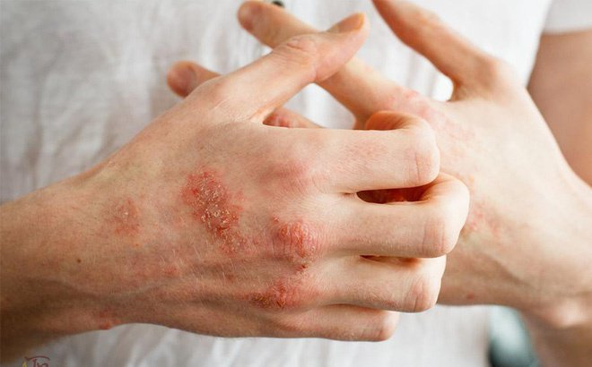
2. Một số bệnh về da, bảo vệ da và thành tựu ghép da trong y học
Quan sát hình đọc thông tin SGK trang 161 và hoạt động nhóm theo kĩ thuật khan trải bàn thời gian 10 phút trả lời 3 câu hỏi sau:
Tìm hiểu về nguyên nhân và cách phòng chống mụn trứng cá, bệnh hắc lào, lang ben, cái ghẻ.
2. Nêu biện pháp chăm sóc, bảo vệ và làm đẹp da an toàn.

Slide 11
Hình ảnh | Tên bệnh | Nguyên nhân | Cách phòng tránh
 | Bệnh hắc lào (lác đồng tiền) | Do nấm gây ra | - Giữ vệ sinh cá nhân sạch sẽ; tránh tiếp xúc trực tiếp giữa da với da hoặc tiếp xúc với đồ dùng của những người bị bệnh; - Không mặc quần áo ẩm ướt - Vệ sinh môi trường sống
 | Bệnh lang ben | Do nấm gây ra | - Giữ vệ sinh cá nhân sạch sẽ, không dùng chung đồ dùng cá nhân với người khác; - Khi tắm cần lau người thật khô rồi mới mặc quần áo. - Vệ sinh môi trường sống

Slide 12
Hình ảnh | Tên bệnh | Nguyên nhân | Cách phòng tránh
 | Mụn trứng cá | Do da bài tiết nhiều chất nhờn hoặc do bụi bẩn làm tắc nghẽn nang lông | Giữa da mặt luôn sạch sẽ; hạn chế trang điểm, tẩy trang thật sạch sau trang điểm; chú ý chế độ ăn uống…
 | Bệnh ghẻ | Do cái ghẻ kí sinh trong da | - Giữ vệ sinh cá nhân sạch sẽ; tránh tiếp xúc trực tiếp giữa da với da hoặc tiếp xúc với đồ dùng của những người bị bệnh; - Bôi thuốc; tránh kỳ cọ, cạo gãi vì nó có thể gây viêm da, nhiễm khuẩn. - Vệ sinh môi trường sống.

Slide 13
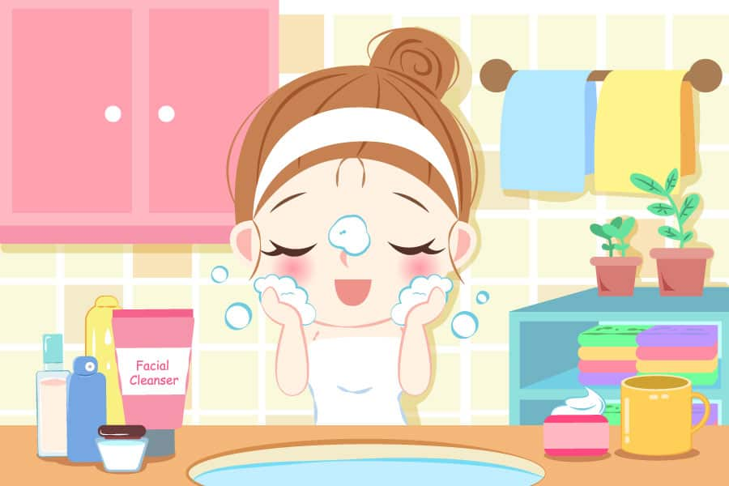
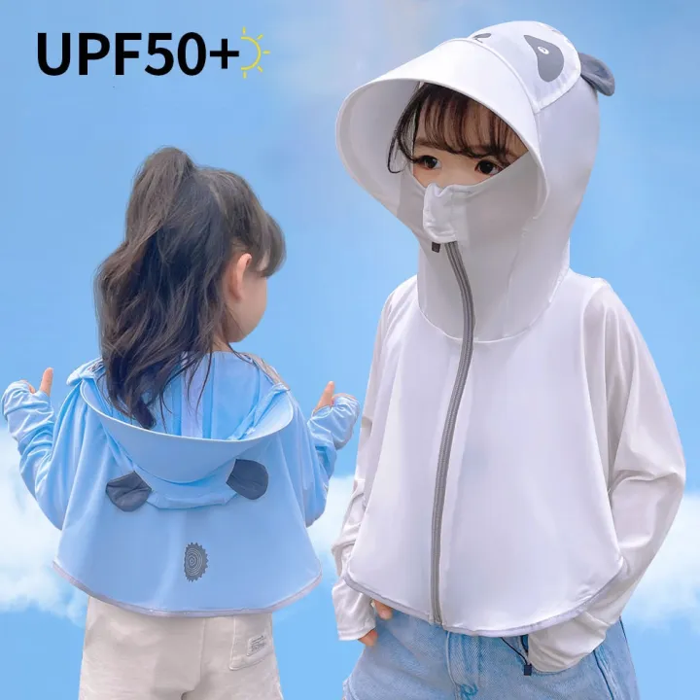
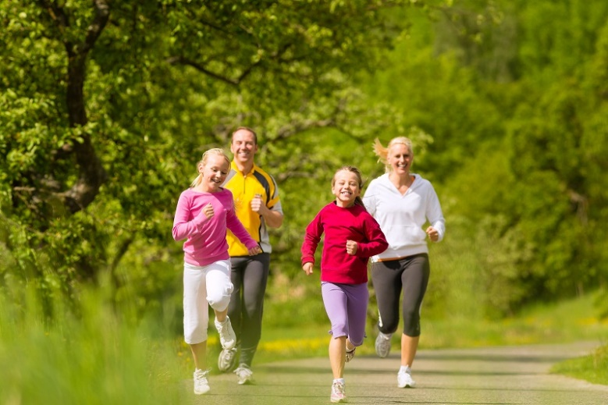
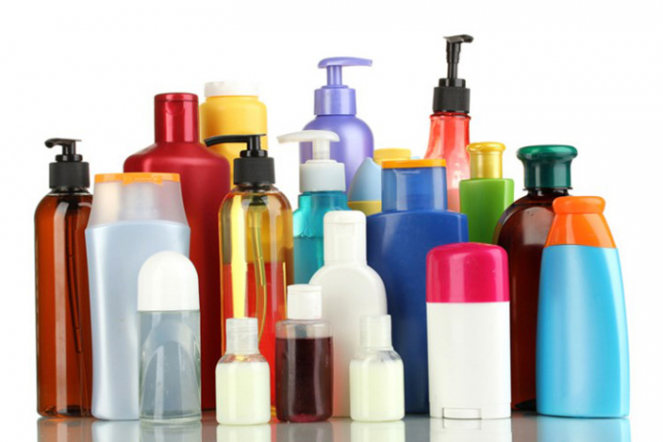
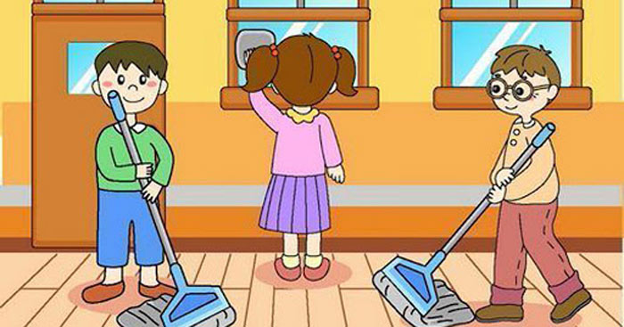
Một số biện pháp chăm sóc, bảo vệ và làm đẹp da an toàn.
Vệ sinh da sạch sẽ
Tránh ánh nắng mặt trời.
Rèn luyện cơ thể
Không lạm dụng các loại mỹ phẩm.
Vệ sinh môi trường sống sạch sẽ….

Slide 14
CH 1: Vì sao nói rằng, vệ sinh môi trường cũng là một trong những biện pháp bảo vệ da?
TL: Vì da tiếp xúc trực tiếp với môi trường, nếu môi trường bị ô nhiễm da sẽ nhiễm khuẩn, nhiễm độc, gây nên các bệnh về da.
CH 2: Kể tên 1 số bệnh về da trong trường học
TL: Mụn trứng cá, lang ben…
Notes:
Từ phần thảo luận giáo viên đặt câu hỏi chốt lại: Chức năng của da là gì?

Slide 15
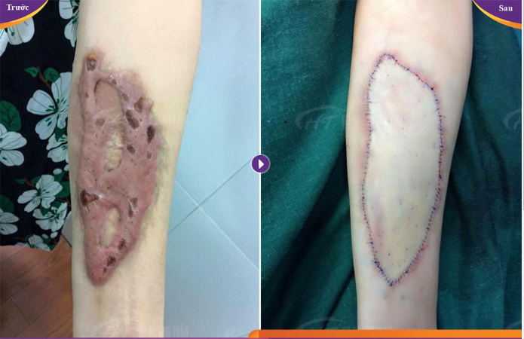
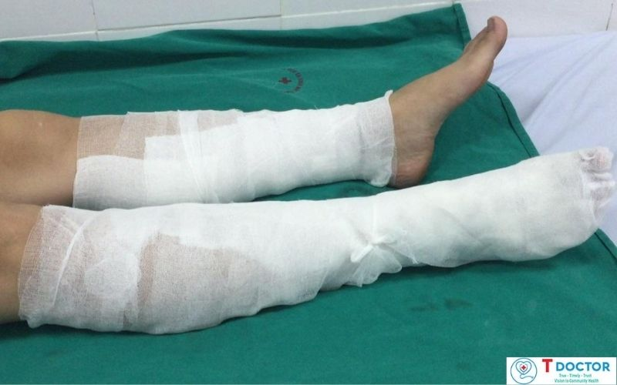
Thành tựu ghép da trong y học
Giúp cứu chữa những người có da bị tổn thương nặng do bỏng, nhiễm trùng da.

Slide 16
Kết luận
- Một số bệnh về da thường gặp: Hắc lào, lang ben, cái ghẻ, mụn trứng cá…
- Một số biện pháp chăm sóc, bảo vệ và làm đẹp da an toàn:
+ Vệ sinh da sạch sẽ;
+ Tránh làm da bị tổn thương; che chắn, sử dụng kem chống nắng khi tiếp xúc với ánh nắng mặt trời.
+ Không lạm dụng các loại mỹ phẩm…
- Thành tựu ghép da trong y học đã giúp cứu chữa những người có da bị tổn thương nặng do bỏng, nhiễm trùng da.

Slide 17


03
LUYỆN TẬP

Slide 18
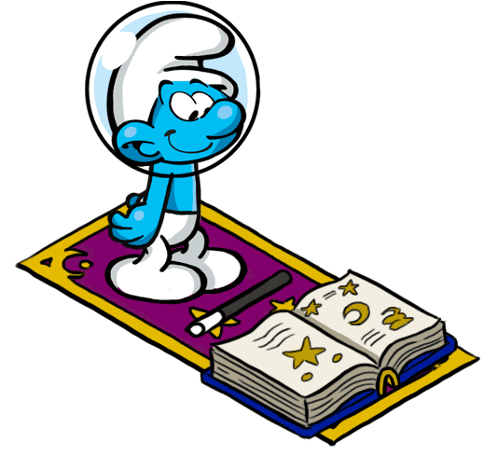

HƯỚNG DẪN SỬ DỤNG TRÒ CHƠI
Bước 1: Bấm vào màn hình ra câu hỏi
Bước 2: Bấm tiếp vào màn hình ra đáp án
Bước 3: Bấm vào chiếc xe của xì trum để vượt chướng ngại vật.
Trường hợp học sinh không có đáp án.
Bước 1: Bấm vào xì trum thảm bay sẽ ra đáp án. Bấm vào xì trum thảm bay sẽ mất đáp án mà xì trum thảm bay đưa ra.
Bước 2: Bấm tiếp vào màn hình để ra đáp án cuối cùng.
Bước 3: Bấm vào chiếc xe của xì trum để vượt chướng ngại vật.

Slide 19


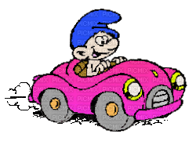

VƯỢT CHƯỚNG
NGẠI VẬT

Slide 20

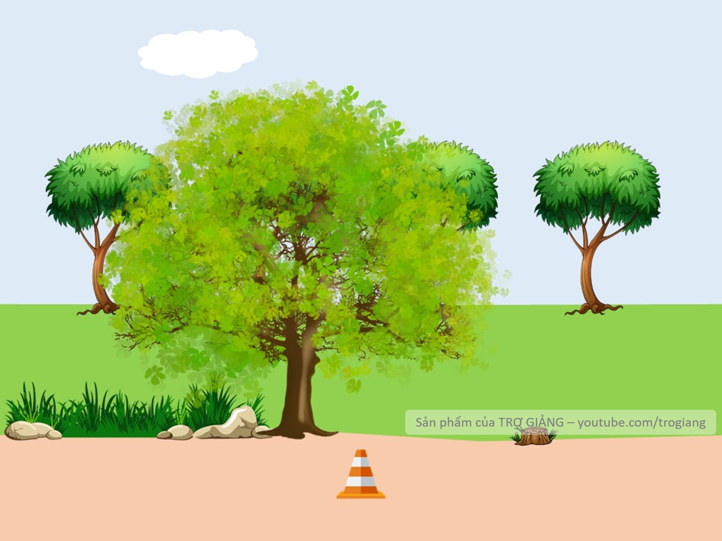


Lớp mỡ dưới da có vai trò chủ yếu là gì ?
Dự trữ đường
Cách nhiệt
C. Thu nhận kích thích từ môi trường ngoài
D. Vận chuyển chất dinh dưỡng
B. Cách nhiệt
Không trả lời được thì mình giúp cho để qua vòng nhé!
B. Cách nhiệt

Slide 21

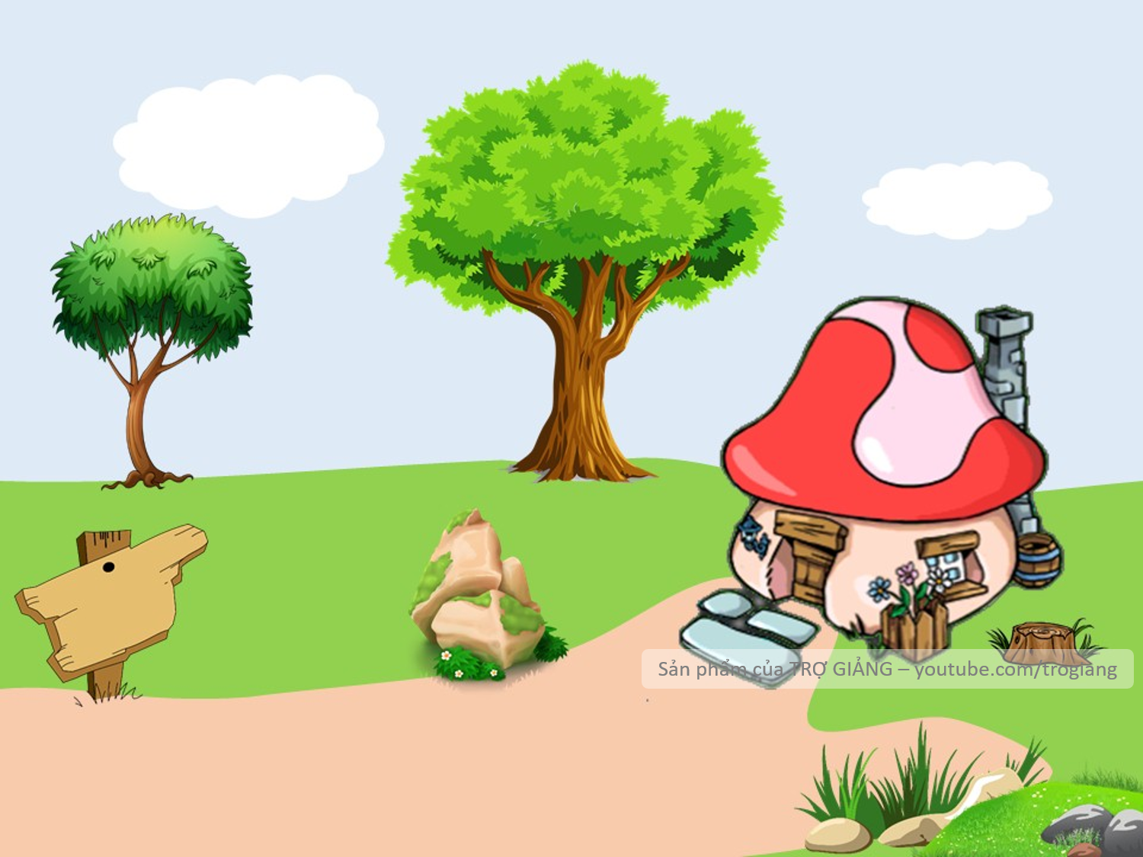



Để phòng ngừa các bệnh ngoài da, biện pháp khả thi nhất là gì?
A. Tránh để da bị xây xát B. Luôn vệ sinh da sạch sẽ
C. Bôi kem dưỡng ẩm cho da D. Tập thể dục thường xuyên
B. Luôn vệ sinh da sạch sẽ
CHÀO MỪNG TÍ XÌ TRUM VỀ NHÀ
B. Luôn vệ sinh da sạch sẽ
Không trả lời được thì mình giúp cho để qua vòng nhé!

Slide 22




Chúc các em học tốt

